Slide 1
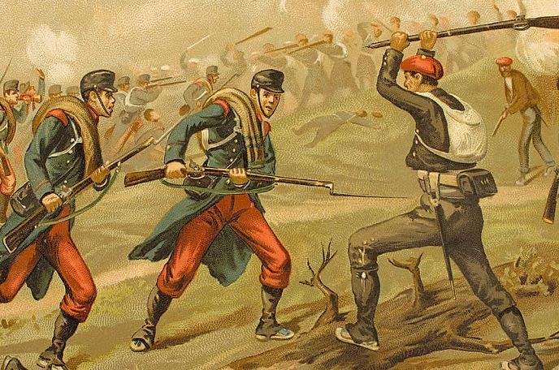
LA GUERRA DE LOS MIL DIAS
La guerra de los mil días fue uno de los conflictos armados más cruentos que azotó al país entre octubre de 1899 y noviembre de
1902.
Las principales causas de la guerra de los Mil Días:
- La decisión de Miguel Antonio Caro de gobernar sin la participación del partido liberal. Caro era conservador.
- La imposisicon de censura a la prensa por parte del gobierno de Caro, y el destierro de varios dirigentes liberales, se vieron obligados a abandonar el país.
- La oposición de muchos campesinos sin tierra y trabajadores pobres y liberales, que se rebelaron contra el gobierno acusando a los conservadores de discriminación, de persecución y de fraude en las elecciones.
- El apoyo a los liberales y la declaración de la guerra al gobierno, por parte de un sector del partido conservador conocido como los históricos

Slide 2
La guerra de los mil días se extendió muy rápido por el país y se calcula que dejó alrededor de ochenta mil muertos, entre liberales y conservadores. La disminución en las filas de los ejércitos fue tan alta que llevó a reclutar la población infantil, donde se contaban niños hasta de doce años.
Finalmente, el ejercito venció a los liberales y mucho tuvieron que salir huyendo del país.
Entre los principales consecuencia de la guerra de los mil días están:
- La perdida de miles de vidas, la desolación en los campos, la escasez de alimentos, el endeudamiento del país y las agudas rivalidades entre liberales y conservadores.
- El intento de los liberales en 1901, de tomarse Panamá, ante lo cual intervino el ejercito de los Estados Unidos con el propósito de defender el canal. Dos años mas tarde, Panamá se separó de Colombia con el apoyo de los Estados Unidos.
- La inversión de casi 900 millones de pesos por parte del estado, para financiar la guerra, además de las perdidas que dejó el conflicto, que se calculan en más de 25 millones de pesos.

Slide 3
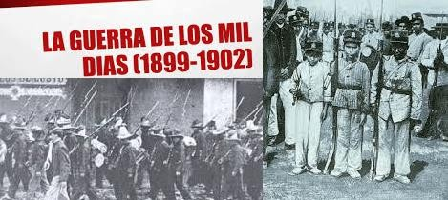
Los principales antecedentes de la guerra fueron los
siguientes:
-La división de los conservadores y los liberales
-La crisis económica.
-Problemas sociales.

Slide 4
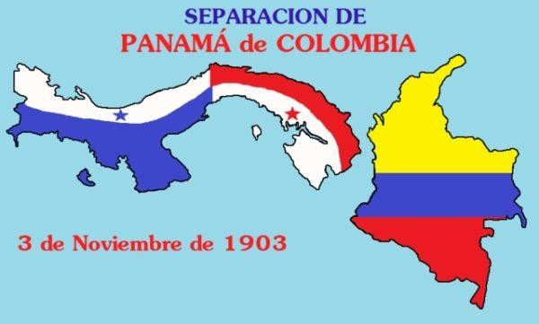
LA SEPARACIÓN DE PANAMÁ
Desde la época colonial Panamá despertó el interés de muchas naciones. Por su condición de istmo, en medio de los océanos Atlantico y Pacifico, era un punto estratégico para la construcción de una vía que facilitara el transporte y el comercio entre diferentes continentes.
Desde 1821, cuando Panamá declaro su independencia de la Corona española, decidió unirse a la Gran Colombia siguiendo los ideales del proyecto de Simón Bolívar; sin embargo, la unión de Panamá nunca fue estable, pues mantenía un descontento con las políticas colombianas.

Slide 5
Una vez disuelta la Gran Colombia, en 1830, Panamá decidio formar parte de nuestro país, y en 1846, ante el temor de que Inglaterra se apoderara de del istmo, Colombia firmó un tratado con Estados unidos para solicitar su protección en la zona.
Luego, entre 1850 y 1855, una empresa Estadounidense llevó a cabo la construcción del ferrocarril de Panamá, lo que permitió una comunicación rápida entre los oceános.
En 1863, la constitución Federal que tenía Colombia en esa época, le otorgó a Panamá una independencia administrativa mediante un proyecto de autogobierno. Sin embargo, con la constitución de 1886 y el proceso de la Reneración , Panamá fue nuevamente sometida al régimen centralista. La perdida de autonomía y la guerra de los mil días, fueron algunos de los otivos para declarar su independencia.

Slide 6
EN LA PRIMERA MITAD DEL SIGLO XX El mundo sufrió grandes transformaciones, entre las que se destacan:
✓ El desarrollo del capitalismo, la industria y el comercio.
✓ Las grandes migraciones del campo a la ciudad y el aumento de la clase obrera.
✓ El estallido de las dos guerras mundiales, conflicto que transformaron el orden mundial.
✓ La Gran Crisis o Gran depresión, que afecto la economía de la mayor parte del mundo
Al comenzar el siglo XX, en Colombia se presentaron los siguientes acontecimientos:
✓ La decisión de los conservadores de excluir a los liberales del gobierno, por lo que se desató la guerra de los Mil días.
✓ La separación de Panamá de Colombia, en 1903, como consecuencia de la guerra de los Mil
Dias y de la intervención de los Estados Unidos.
✓ La permanencia del partido conservador en el poder hasta 1930, en el periodo de la
Hegemonía conservadora.
✓ El desarrollo, por parte de los presidentes conservadores, de planes para industrializar el país
y promover exportaciones, principalmente de café y petróleo.
✓ El estímulo de las relaciones comerciales entre Colombia y Estados Unidos.

